Slide 1
Задача
Поиск закономерностей между индексом упитанности и принадлежность к группам по заглистованности
№ п/п | неясно что за название | пол | Возраст когти | C. osculatum желудок | длина тела,см | масса тела,кг | масса хоровины, кг | Индекст упиданности | Группа | Индекс упитанности без десяичных)
25 |  | f | 2 | 0 | 110 | 39,9 | 17,9 | 45 | O | 45
29 |  | m | 2 | 0 | 117 | 45,6 | 23,4 | 51 | O | 51
34 |  | f | 5 | 0 | 123 | 50,0 | 26,8 | 54 | O | 54
47 |  | f | 1 | 0 | 128 | 51,1 | 27,35 | 54 | O | 54
48 |  | f | 8 | 0 | 122 | 47,2 | 25,55 | 54 | O | 54
52 |  | f | 3 | 0 | 119 | 45,0 | 24,8 | 55 | O | 55
56 |  | f | 4 | 0 | 121 | 47,7 | 25,1 | 53 | O | 53
62 |  | f | 1 | 0 | 135 | 59,1 | 29,75 | 50 | O | 50
66 |  | f | 2 | 0 | 130 | 54,1 | 24,55 | 45 | O | 45
71 |  | f | 6 | 0 | 96 | 25,2 | 15,1 | 60 | O | 60
76 | 31 | f | 6 | 0 | 127 | 54,6 | 22 | 40 | O | 40
81 | 36 | f | 6 | 0 | 125 | 61 | 32,2 | 53 | O | 53

Slide 2
На основании таблицы составлена сводная таблица по принадлежности исследуемой особи к разряду по заглистованности
Полная таблица в приложении на первом листе
Количество по полю Индекс упитанности без десяичных) | Названия столбцов
Названия строк | 30 | 31 | 35 | 36 | 39 | 40
I(менее 10) |  |  | 1 |  | 2
II( от 10 до 100) | 1 | 1 |  | 2
III (свыше 100) | 1
O |  | 1 |  |  |  | 1
(пусто)
Общий итог | 2 | 2 | 1 | 2 | 2 | 1

Slide 3
Самая популярная группа по показателю 10-100. Индексы 57,56,55,54, 53 самые основные в данной самой распространенной группе.

Slide 5
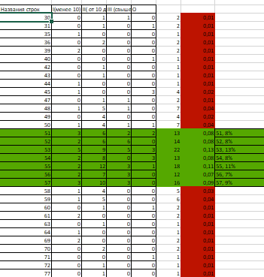
В таблице представлен отбор особей в процентном соотношении от исследуемого общего количества. Так как имеет смысл рассматривать весомые группы предлагаю график именно по этим весам

Slide 6
Данные нулевой группы та же в основном рассортированы по индексам в рамках 40-50.

